Slide 1

《上海市杨浦区五角场街道外摆位实施导则》
政 策 解 读
五角场街道

Slide 2
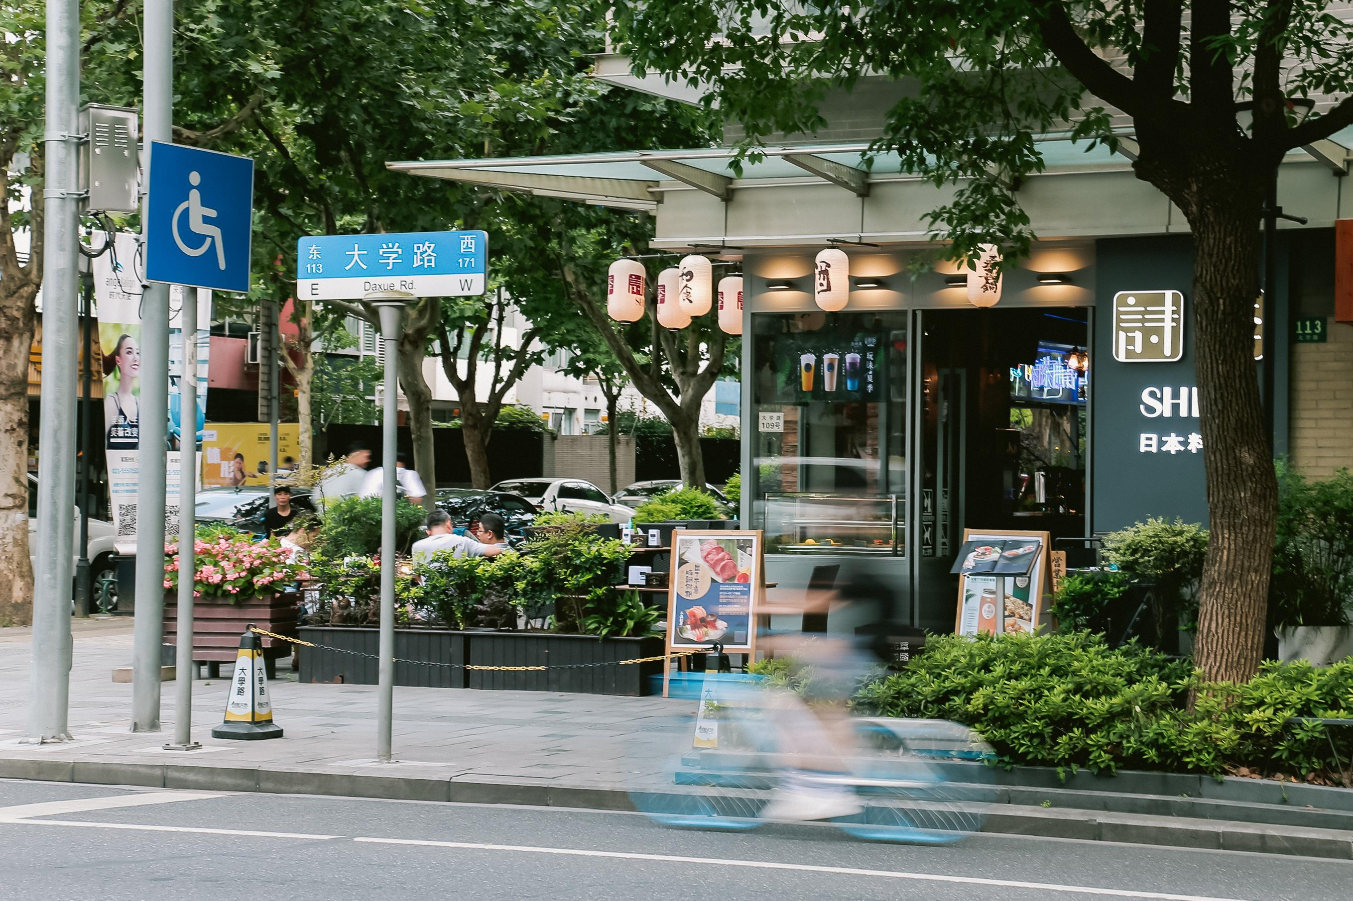
政
策
解
读
为贯彻市委、市政府关于全力打响“上海购物”品牌的决策部署，同时也为进一步提升五角场地区形象和品质，杨浦区五角场街道于2020年12月制定《五角场“外摆位”实施导则》，现就导则有关内容解读如下：

Slide 3

Q&A
答：为落实《关于进一步优化供给促进消费增长的实施方案》中的相关要求，五角场街道结合自身情况制定外摆位实施导则，旨在规范商家“外摆”行为，在拉动地区经济的同时，提升城市形象，塑造五角场地区特色外摆位文化。
  问：制定《外摆位实施导则》的目的意义是什么？

Slide 4

Q&A
问：《外摆位实施导则》适用的范围是什么？
答：导则适用于五角场街道内特定街区和商业商务综合体的物业产权红线内的开放空间。

Slide 5

Q&A
问：“外摆位”的设置要求是什么？
答：外摆位设立的基本原则为不影响公共安全和不扰民。外摆位设置整体风格、色彩须与五角场街区“时尚、活力”定位统一和谐，同时体现商铺特色。外摆位区域内禁止私设广告设施及搭建临时或永久构建筑物。

Slide 6

Q&A
问：“外摆位”谁来监督谁来管理？
答：外摆位由五角场地区综合管理委员会办公室牵头各职能部门和大学路街区自管委对“外摆位”进行日常管理，街道管理办、平安办负责牵头区有关职能部门或派出机构对“外摆位”经营者的行政执法管理。
房屋产权人和物业管理方负责对出租房屋和所属“外摆位”进行日常监督、巡查管理。

Slide 7

Q&A
问：“外摆位”如何进行核准备案？
答：“外摆位”核准备案分为初次备案和复核备案两类。
初次核准备案时商家将申请方案提交至物业管理企业或房屋产权人进行预审，预审通过后向街道行政事务受理中心提交书面申报并附相应材料，街道相关部门讨论后进行初次核准备案。
初次备案后，每年10月上旬须经物业管理企业或房屋产权人进行复验，复验通过后于10月20日前报街道行政事务受理中心，进行复核备案。

